Slide 1



x
신재생에너지 IoT 개발자 입문 과정

Slide 2
3. Tensor의 조작
Notes:
03_manipulation.ipynb

Slide 3
인덱싱과 슬라이싱
✅ 인덱싱:
Tensor[I, j, k] 형태로 사용.
예: t[0, 1] → 첫 번째 행, 두 번째 열의 값
✅ 슬라이싱
특정 차원의 범위를 선택.
tensor[행, 열]
행: 첫 번째 차원 (row) 슬라이싱
열: 두 번째 차원 (column) 슬라이싱
:를 사용하면 해당 차원의 전체 범위를 선택
tensor[:, :]는 전체 행과 전체 열을 의미함

Slide 4
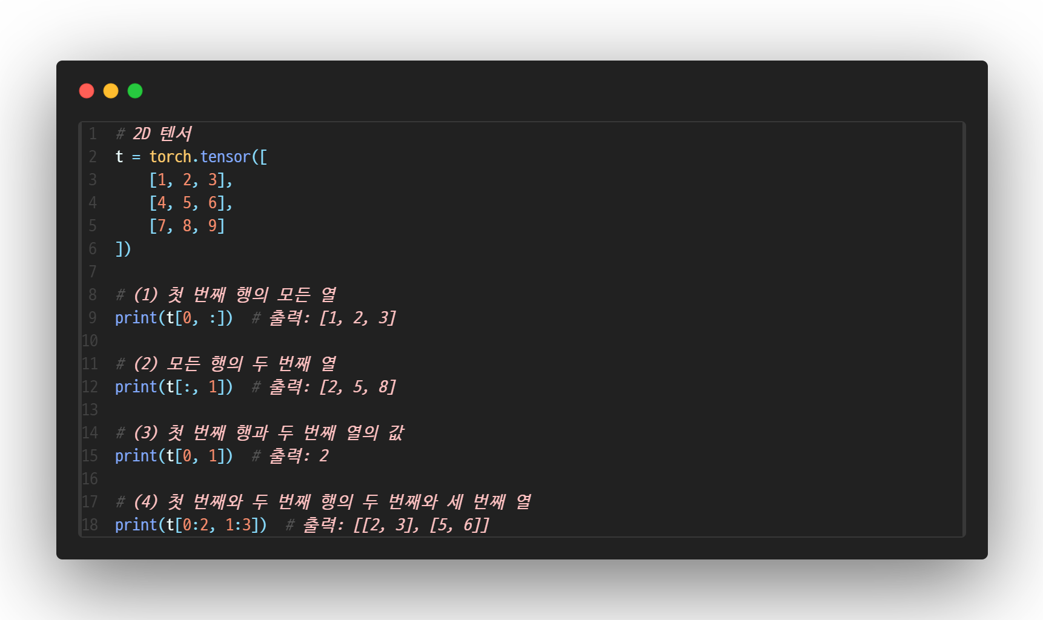
인덱싱과 슬라이싱

Slide 5
실습1. 퀴즈(3)
제시된 퀴즈의 문제를 풀어보세요!
검색하지 않고 가능한한 스스로 풀어보도록 합시다

Slide 6
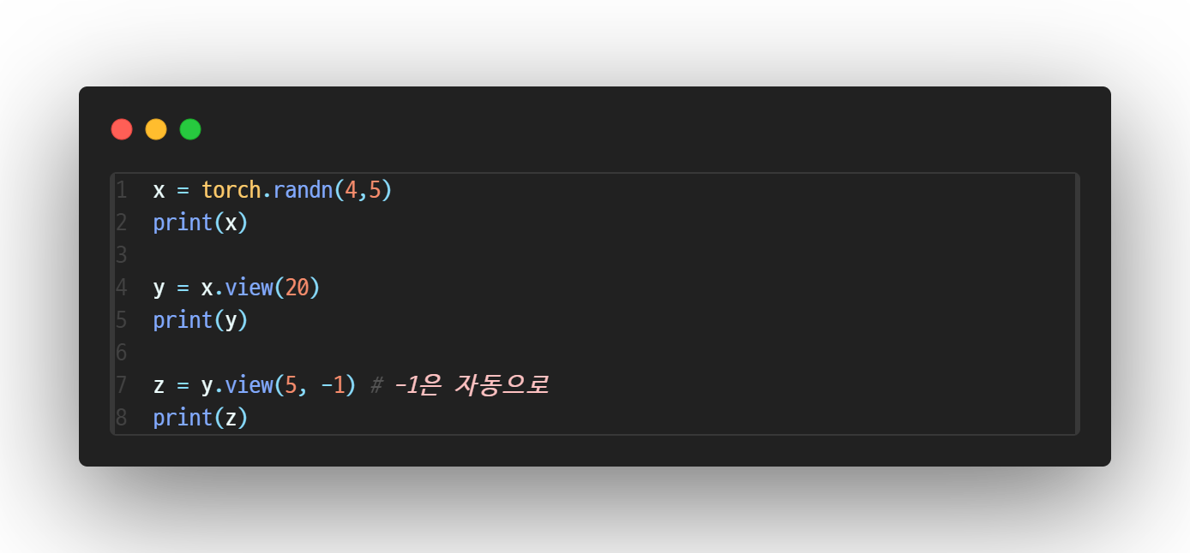
Tensor의 형태 변경
✔️ Tensor.view(*shape) → Tensor

Slide 7
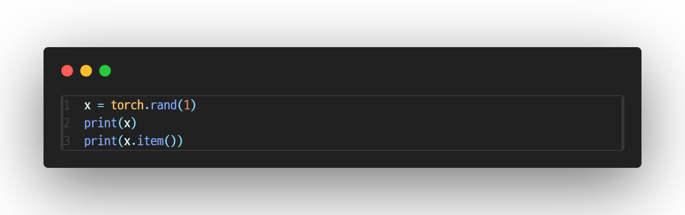
Tensor의 숫자 값 얻기
✔️ Tensor.item() → number
스칼라 값 하나만 존재해야 사용 가능

Slide 8
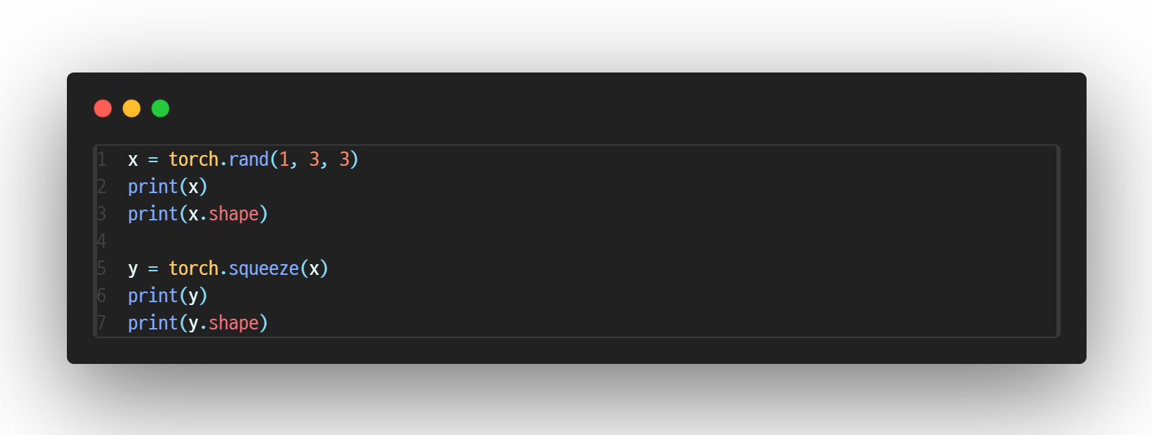
차원 축소(제거)
✔️ torch.squeeze(input: Tensor, dim: Optional[Union[int, List[int]]]) → Tensor
크기가 1인 차원을 줄여줌

Slide 9
차원 증가(생성)
✔️ torch.unsqueeze(input, dim) → Tensor
지정된 위치에 크기 1의 차원이 추가된 새로운 텐서를 반환

Slide 10
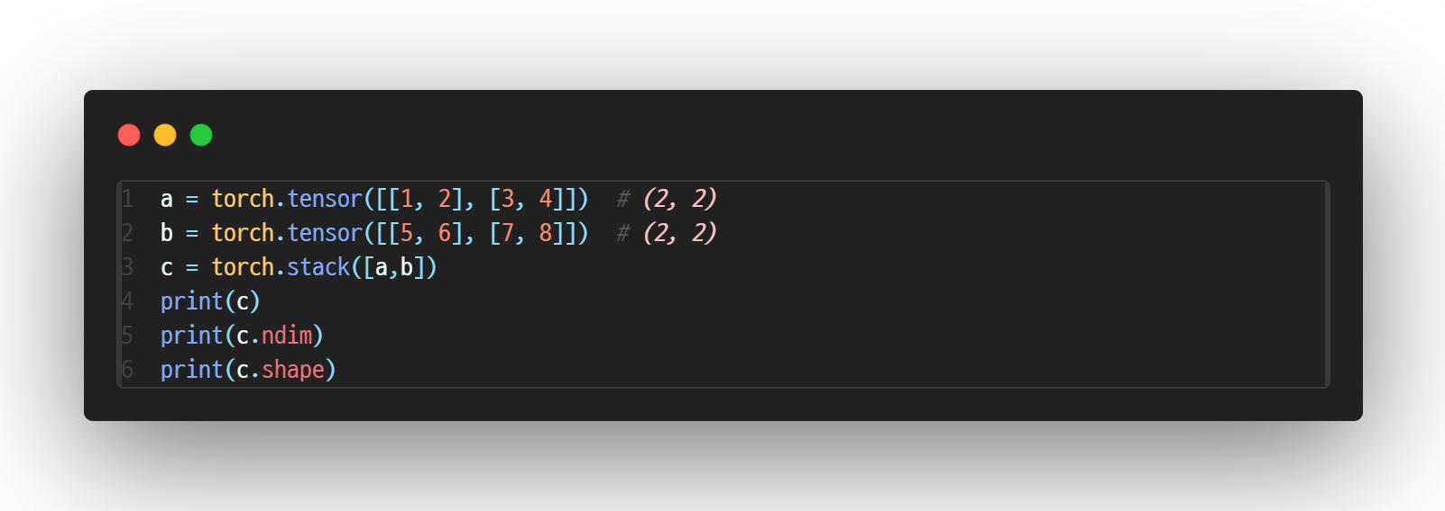
Tensor간 결합(1)
✔️ torch.stack(tensors, dim=0, *, out=None) → Tensor
동일한 형식의 텐서를 새롭게 '그룹화'함 : 새로운 차원이 생성됨

Slide 11
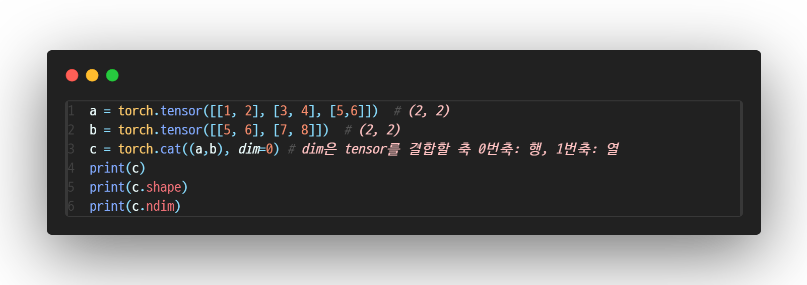
Tensor간 결합(2)
✔️ torch.cat(tensors, dim=0, *, out=None) → Tensor
데이터를 하나의 텐서로 병합 : 새로운 차원 생성되지X

Slide 12
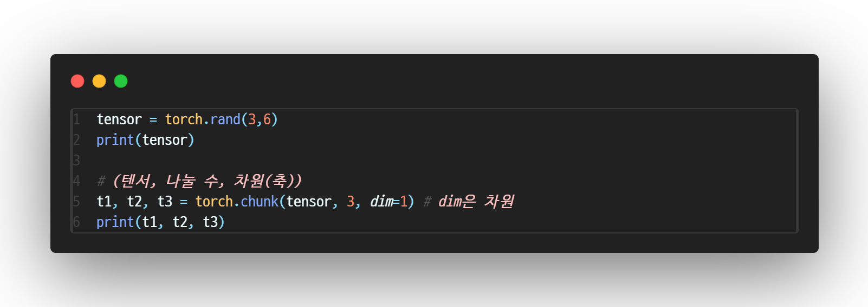
Tensor 나누기(1)
✔️ torch.chunk(input: Tensor, chunks: int, dim: int = 0) → Tuple[Tensor, ...]
텐서를 몇개로 나눌지를 지정하여 여러개로 나눔
나누어 떨어지지 않는 경우, 마지막 조각이 다른 크기를 가질 수 있음

Slide 13
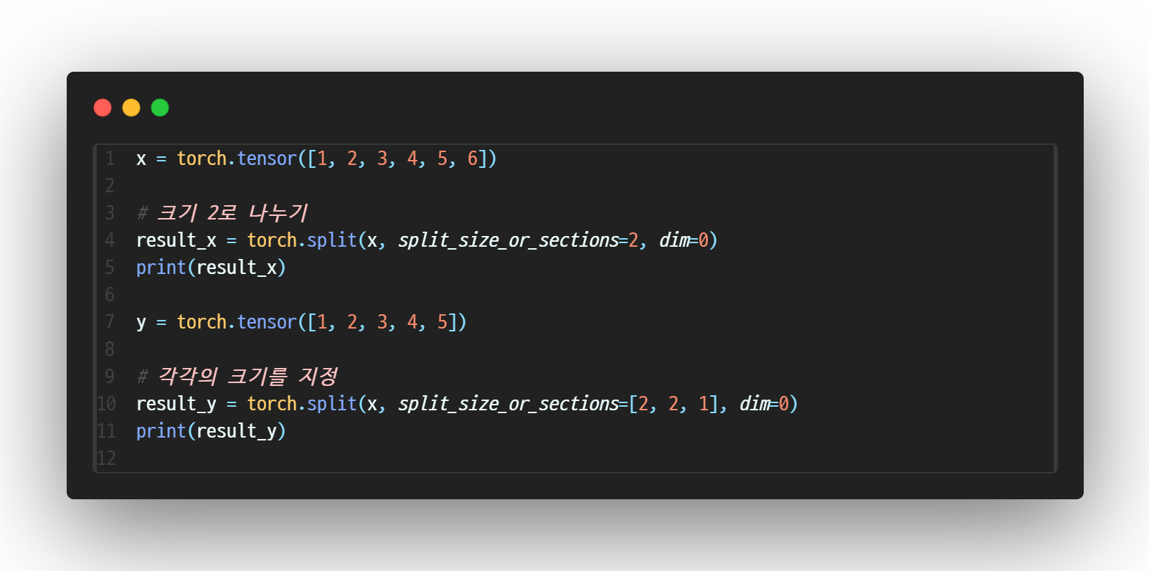
Tensor 나누기(2)
✔️ torch.split(tensor, split_size_or_sections, dim=0)
텐서를 지정한 크기대로 분할함
각 조각의 크기를 명시할 수 있음

Slide 14
실습2. 퀴즈(4)
제시된 퀴즈의 문제를 풀어보세요!
검색하지 않고 가능한한 스스로 풀어보도록 합시다

Slide 15
감사합니다

